Slide 1
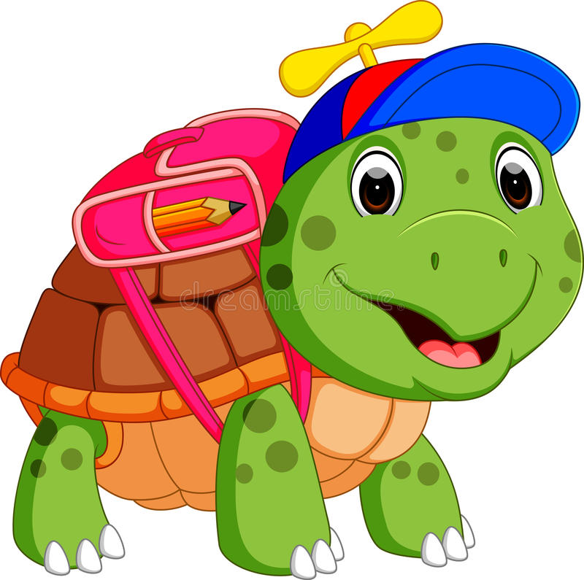
SAMOSTALNIŠKI (OSEBNI) ZAIMKI
1. Samostalniški zaimki so samostalniške besede, ki posredno poimenujejo bitja, stvari ali pojme.
2. Določimo jim spol, število in sklon.
3. Primer:
Tim je na tekmi zmagal, zato sem Timu čestitala.
Tim je na tekmi zmagal, zato sem MU čestitala.
Nanašalnica: Tim

Slide 2


4. Osebni zaimki so:
- jaz, midva, midve, mi, me (poimenujejo govorečega)
- ti, vidva, vidve, vi, ve (poimenujejo ogovorjenega)
- on, ona, onadva, onidve, oni, (poimenujejo neudeleženega)

Slide 3
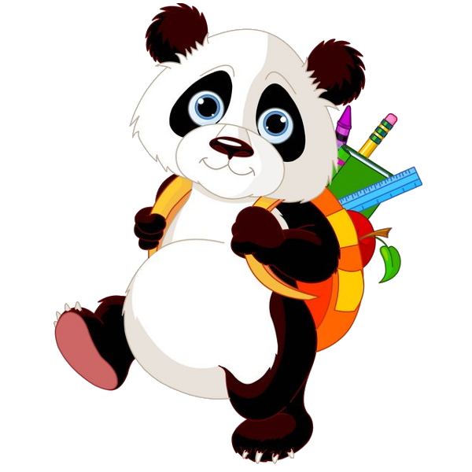
Oblika osebnih zaimkov
NAGLASNA OBLIKA
Uporabimo jo, kadar hočemo osebo ali stvar poudariti.
Ima vedno naglas: mene, tebe, njega.
NASLONSKA OBLIKA
Je krajša oblika.
Poznajo jo zaimki v rodilniku, dajalniku in tožilniku, npr. me, mi, se, si, ji, jo, ga, mu, jih, ju ...
NAVEZNA OBLIKA
Pojavlja se v zvezi s predlogi, ki se vežejo s tožilnikom, npr. za + mene = zame, za+ tebe = zate, pred + mene = predme

